Slide 1

SOLVENTES
LÍQUIDOS CAPACES DE
DISOLVER:
(SÓLIDOS, LÍQUIDOS, GASES)
Y FORMAR UNA SOLUCIÓN
Dr. Luis Salvatierra
Tello
M.D. E.S.O. M.S.P.

Slide 2
SOLVENTES DE INTERÉS TOXICOLOGÍCO.
CLASIFICACIÓN
A. HIDROCARBUROS ALIFÁTICOS O
LINEALES
1. HIDROCARBUROS LINEALES DE CADENA CORTA
PRESENTES EN GAS NATURAL: METANO, ETANO. Y EN EL GAS EMBOTELLADO PARA USO DOMÉSTICO E INDUSTRIAL :PROPANO, BUTANO)
2. HIDROCARBUROS LINEALES DE CADENA LARGA
PENTANOS, HEXANOS, HEPTANOS Y OCTANOS
3. DERIVADOS DEL PETRÓLEO
GASOLINA Y KEROSENO

Slide 3
SOLVENTES DE INTERÉS
TOXICOLOGÍCO. CLASIFICACIÓN
B. HIDROCARBUROS HALOGENADOS
1. TETRACLORURO DE CARBONO
2. TRICLOROETILENO
2. 1. TRICLOROETANO
3. FLUOROCARBONOS

Slide 4
SOLVENTES DE INTERÉS EN TOXICOLOGÍA. CLASIFICACIÓN
C. HIDROCARBUROS AROMÁTICOS
O CÍCLICOS
BENCENO, TOLUENO
D. DERIVADOS NITROGENADOS
ANILINA
E. CETONAS
ACETONA

Slide 5


SOLVENTES
PRINCIPALES USOS
AGENTES DESENGRASANTES
LIMPIEZA DE MÁQUINAS,
TEJIDOS, PIEZAS O MATERIALES
INDUSTRIA METALÚRGICA Y TEXTIL
LIMPIEZA EN SECO EN TINTOTERÍAS
Fuente: Patología Toxicológica. Uruguay. 1993

Slide 6
SOLVENTES
USOS
DISOLUCIÓN DE MATERIAS PLÁSTICAS O CAUCHOS: DISOLVENTES DE PEGAMENTOS,
INDUSTRIA DEL CALZADO
DISOLUCIÓN DE PRODUCTOS DE
REVESTIMIENTO
(PINTURAS, LACAS, BARNICES)
DISOLUCIÓN DE TINTAS DE IMPRESIÓN
Fuente: Patología Toxicológica. Uruguay. 1993

Slide 7
SOLVENTES
USOS
INDUSTRIA QUÍMICA: PRODUCTOS PARA SÍNTESIS, O AGENTES DE EXTRACCIÓN O PURIFICACIÓN (CIANURO PARA ORO y PLATA)
COMO COMBUSTIBLES: NAFTA, KEROSENE.
COMO COMPONENTE EN LA FORMULACIÓN
DE PLAGUICIDAS
Fuente: Patología Toxicológica. Uruguay. 1993

Slide 8
PRODUCTOS DE USO COMÚN
PRODUCTO
SOLVENTES QUE CONTIENE
PÍNTURAS
ACRÍLICAS
TOLUENO
PEGAMENTOS
TOLUENO, BENCENO, XILENO,
HEXANO, TRICLOROETILENO,
TETRACLOROETANO,
TETRACLORURO
DE CARBONO
QUITAESMALTES
DE UÑAS
ACETONA, ACETATO DE
AMILO
Fuente: Patología Toxicológica. Uruguay. 1993

Slide 9
PRODUCTOS DE USO COMÚN
PRODUCTO
SOLVENTES QUE CONTIENE
TRICLOROETILENO,
TETRACLORURO DE
CARBONO
QUITAMANCHAS
LÍQUIDO
CORRECTOR
TRICLOROETILENO,
PERCLOROETILENO
TINTAS DE
IMPRESIÓN
CLORURO DE
METILENO,
ACETONA
Fuente: Patología Toxicológica. Uruguay. 1993

Slide 10
PRODUCTOS DE USO COMÚN
PRODUCTO
SOLVENTES QUE CONTIENE
LACAS,
BARNICES
TRICLOROETILENO,
CLORURO DE
METILENO
BETÚN DE
ZAPATOS
TOLUENO, HIDROCARBUROS
CLORADOS
Fuente: Patología Toxicológica. Uruguay. 1993

Slide 11
SOLVENTES
PROPIEDADES FISICOQUÍMICAS
VOLATILIDAD
TODOS LOS SOLVENTES SON
VOLÁTILES.
LOS MÁS : CLORURO DE METILENO, BENCENO, TOLUENO, TRICLOROETANO, TRICLOROETILENO.
LIPOSOLUBILIDAD
TODOS LOS SOLVENTES ORGÁNICOS
SON LIPOSOLUBLES

Slide 12
SOLVENTES
PROPIEDADES FISICOQUÍMICAS
VISCOSIDAD
BAJA VISCOSIDAD, LO QUE IMPLICA UN
MAYOR RIESGO DE ASPIRACIÓN PULMONAR
INFLAMABILIDAD Y EXPLOSIVIDAD
SON INFLAMABLES, POR LO QUE AUMENTA
EL RIESGO DE ACCIDENTES

Slide 13
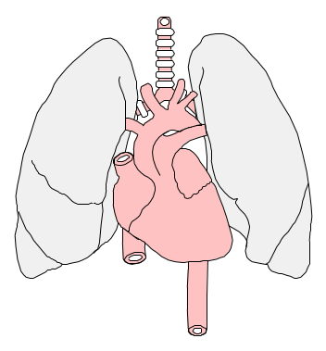
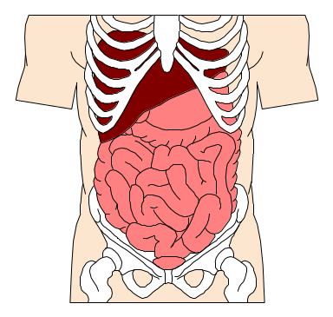
SOLVENTES
TOXICOCINÉTICA
Vías de absorción:
Respiratoria
Piel
Digestiva
Vida Media: RELATIVAMENTE CORTA, PUEDE
VARIAR DE HORAS A DÍAS

Slide 14

SOLVENTES
TOXICOCINÉTICA (cont.)
METABOLISMO:
SE TRANSFORMAN SOBRE TODO EN EL HÍGADO,
EN SUSTANCIAS MÁS HIDROSOLUBLES, ELIMINABLES POR LA ORINA O EN FRACCIONES VOLÁTILES ELIMINABLES POR VÍA PULMONAR.
LA TRANSFORMACIÓN METABÓLICA IMPLICA
A VECES LA FORMACIÓN DE METABOLITOS
RESPONSABLES DE LOS EFECTOS TÓXICOS.

Slide 15
METABOLITOS Ejemplos :
BENCENO:
FENOLES
TOLUENO:
ÁCIDO HIPÚRICO
XILENO:
ÁCIDO METILHIPÚRICO
TRICOLOROETILENO:
ÁCIDO TRICLOROACÉTICO
Y TRICLOETANOL
ESTIRENO:
ÁCIDO MANDÉLICO
2,5 HEXANODIONA Y
2-HEXANOL
N-HEXANO:
METANOL:
ÁCIDO FÓRMICO

Slide 16
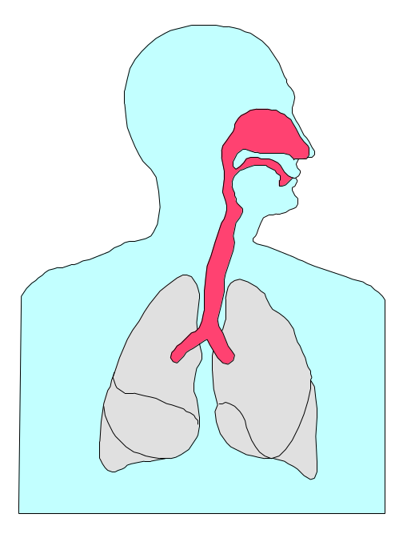
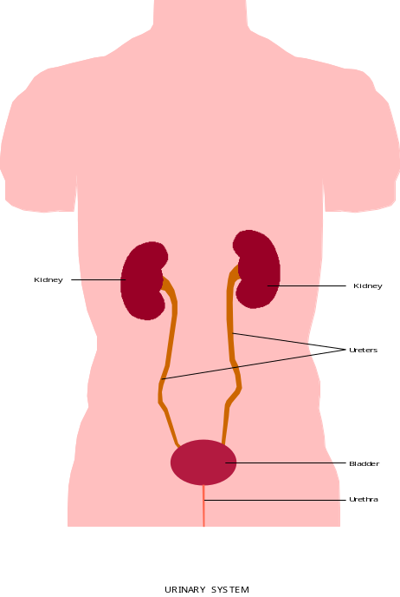
SOLVENTES
TOXICOCINÉTICA
ELIMINACIÓN:
Vía pulmonar
Vía urinaria

Slide 17

SOLVENTES
TOXICOCINÉTICA
ELIMINACIÓN:
UNA PEQUEÑA PARTE DE LOS SOLVENTES SE ELIMINA COMO TAL
POR LA ORINA.
LA MAYOR FRACCIÓN SE ELIMINA EN FORMA DE METABOLITOS, CUYA MEDICIÓN ES IMPORTANTE PARA LA VIGILANCIA DE EXPOSICIÓN.

Slide 18

SOLVENTES
CUADRO CLÍNICO
SISTEMA NERVIOSO
CENTRAL
ES EL MÁS AFECTADO EN
EXPOSICIONES A SOLVENTES
EXPOSICIÓN
AGUDA
INTOXICACIÓN AGUDA
ENCEFALOPATÍA TÓXICA AGUDA
EXPOSICIÓN
CRÓNICA
SÍNDROME AFECTIVO ORGÁNICO
ENCEFALOPATÍA TÓXICA
CRÓNICA LEVE O SEVERA

Slide 19
SOLVENTES
CUADRO CLÍNICO
EFECTOS SOBRE SISTEMA NERVIOSO
CENTRAL
EXPOSICIÓN AGUDA:
EFECTO DEPRESOR DEL SISTEMA
NERVIOSO CENTRAL:
EXCITACIÓN SEGUIDA DE
DEPRESIÓN

Slide 20
SOLVENTES
CUADRO CLÍNICO (cont.)
A NIVEL DE SNC:
DESORIENTACIÓN
EUFORIA
CONFUSIÓN
PÉRDIDA PROGRESIVA
DE LA CONCIENCIA
PARÁLISIS
CONVULSIONES
MUERTE

Slide 21
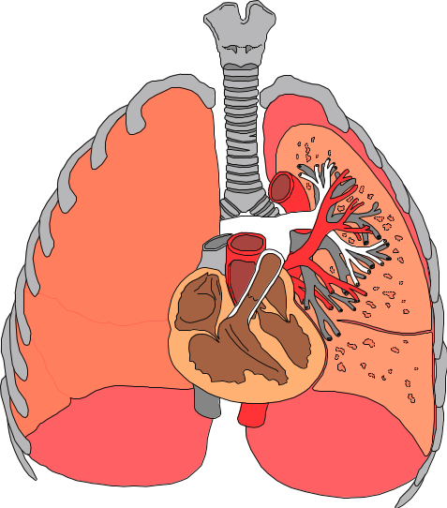
SOLVENTES
CUADRO CLÍNICO (Cont.)
SINTOMAS IRRITATIVOS
RESPIRATORIOS
SÍNTOMAS IRRITATIVOS MODERADOS
DE LAS VÍAS SUPERIORES
DOLOR NASOFARÍNGEO
TOS
DOLOR TORÁCICO

Slide 22
SOLVENTES
CUADRO CLÍNICO (cont.)
NEUMONITIS QUÍMICA
CIANOSIS INICIAL
BRONCOESPASMO
HIPOXIA
INFLAMACIÓN INTERSTICIAL, ATELECTASIA,
BRONCO-NEUMONÍA NECROTIZANTE CON
EXUDADO POLIMORFONUCLEAR,
FORMACIÓN DE MEMBRANAS HIALINAS

Slide 23
ALGUNOS EFECTOS SEGÚN TIPO DE
SOLVENTES
EFECTO TÓXICO
SOLVENTE
ANEMIA, LEUCOPENIA Y
TROMBOCITOPENIA
BENCENO
AGENTE CANCERÍGENO
(LINFOMAS)
TOXICIDAD OCULAR
METANOL

Slide 24
SOLVENTES
MANIFESTACIONES CRÓNICAS
EFECTO TÓXICO
SOLVENTE
TOLUENO Y
XILENO
PÉRDIDA DE LA MEMORIA
PÉRDIDA DE LA COORDINACIÓN
TRASTORNOS DE LA PERSONALIDAD

Slide 25
SOLVENTES
MANIFESTACIONES CRÓNICAS
EFECTO TÓXICO
SOLVENTE
ENFERMEDAD
ISQUÉMICA
DEL CORAZÓN
DISULFURO DE
CARBONO
PSICOSIS
SUICIDIO

Slide 26
SOLVENTES
MANIFESTACIONES CRÓNICAS
EFECTO TÓXICO
SOLVENTE
CÁNCER DE PULMÓN Y DE LOS SENOS NASALES
FORMALDEHIDO
ESTERILIDAD MASCULINA
GLICOL ÉTERES

Slide 27
SOLVENTES
MANIFESTACIONES CRÓNICAS
EFECTO TÓXICO
SOLVENTE
DAÑO RENAL:
NECROSIS
TUBULAR AGUDA
TETRACLORURO DE
CARBONO, TOLUENO,
GLICOL ÉTERES
NEUROPATÍA
PERIFÉRICA
N-HEXANO
METIL-N-BUTIL
CETONA

Slide 28
SOLVENTES
MANIFESTACIONES CRÓNICAS
EFECTO TÓXICO
SOLVENTE
DAÑO HEPÁTICO:
NECROSIS AGUDA
DEL HÍGADO
VARIOS DISOLVENTES
TETRACLORURO DE
CARBONO
CIRROSIS HEPÁTICA

Slide 29

HIDROCARBUROS AROMÁTICOS
CARACTERÍSTICAS GENERALES:
SON COMPUESTOS QUE CONTIENEN UNO O MÁS ANILLOS DE BENCENO
SON PRODUCTOS INDIRECTA O DIRECTA- MENTE OBTENIDOS DEL PETRÓLEO CRUDO Y EN MENOR GRADO DEL ALQUITRÁN DE HULLA
TIENEN UN OLOR DULCE “AROMÁTICO”
CARACTERÍSTICO

Slide 30

LOS AROMÁTICOS UTILIZADOS COMO
SOLVENTES INCLUYEN:
BENCENO
ALQUIBENCENOS:
1. TOLUENO (METILBENCENO)
2. XILENOS (O-M Y P- ISÓMEROS DE
DIMETILBENCENOS)
3. ETILBENCENO
4. CUMENO (ISOPROPILBENCENO)
5. ESTIRENO (DINILBENCENO)

Slide 31

BENCENO
PRINCIPALES USOS
DISOLVENTE DE GRASAS, PINTURAS,
TINTAS, PLÁSTICOS
COMO INTERMEDIARIO QUÍMICO EN LA SÍNTESIS DE OTROS PRODUCTOS
COMO COMPONENTE DE LA GASOLINA
EN LA INDUSTRIA, SOBRE TODO DEL
CALZADO

Slide 32
BENCENO
CARACTERÍSTICAS GENERALES
GRAN PODER TÓXICO
ES UN LÍQUIDO INCOLORO, QUE
PRODUCE VAPORES MÁS PESADOS
QUE EL AIRE
TIENE UN PUNTO DE EBULLICIÓN
RELATIVAMENTE BAJO Y UNA ELEVADA PRESIÓN DE VAPOR (SE EVAPORA RÁPIDAMENTE A TEMPERATURA AMBIENTE Y ES ALTAMENTE INFLAMABLE)

Slide 33
BENCENO
CARACTERÍSTICAS GENERALES
LA VÍA INHALATORIA, ES LA PRINCIPAL
VÍA DE EXPOSICIÓN
TIENDE A ACUMULARSE EN TEJIDOS
RICOS EN LÍPIDOS Y ATRAVIESA LA
PLACENTA

Slide 34
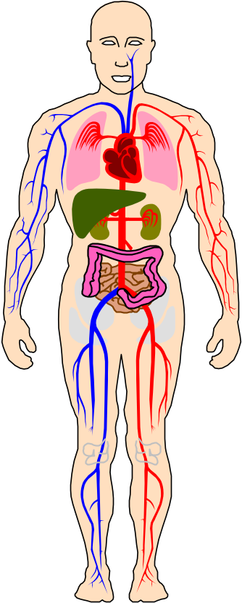
BENCENO
CUADRO CLÍNICO
EFECTOS AGUDOS POR INHALACIÓN
O INGESTIÓN
VÉRTIGO
ATAXIA
DEBILIDAD
VISIÓN BORROSA
EUFORIA
TEMBLORES
CEFALEA
TAQUIPNEA
NÁUSEAS
ARRITMIAS
VÓMITOS
OPRESIÓN
TORÁCICA
DISMINUCIÓN DEL
NIVEL DE
CONCIENCIA

Slide 35

BENCENO
CUADRO CLÍNICO
EFECTOS CRÓNICOS
HEMOTOXICIDAD:
SIGNOS PRECOCES
1. MACROCITOSIS
2. ANOMALÍAS MORFOLÓGICAS Y FUNCIONALES DE GRANULOCITOS
3. DISMINUCIÓN DE LA VIDA MEDIA
GLOBULAR
4. MODIFICACIONES PLAQUETARIAS

Slide 36
BENCENO
CUADRO CLÍNICO
EFECTOS CRÓNICOS
HEMOTOXICIDAD:
ESTADO MÁS AVANZADO
1. ANEMIA O POLICITEMIA
2. LEUCOPENIA O LEUCOCITOSIS
3. ANEMIA APLÁSICA
5. LEUCEMIA LINFOIDE O MIELOIDE

Slide 37
BENCENO
RECOMENDACIONES DE LA OMS (1993)
POR LOS EFECTOS CARCINÓGENOS
SOBRE EL HOMBRE, LAS EXPOSICIONES
SE LIMITAN AL NIVEL TÉCNICAMENTE
MÁS BAJO POSIBLE.
DEBEN EVITARSE LAS EXPOSICIONES
SUPERIORES A 32 mg/m³ (10 PPM).

Slide 38

TOLUENO
CUADRO CLÍNICO
EN EL ÁMBITO OCUPACIONAL Y DE
ACUERDO CON EL GRADO DE EXPOSICIÓN
TRASTORNO DEL NIVEL DE
CONCIENCIA
VÉRTIGOS
CEFALEAS
SÍNTOMAS GASTROINTESTINALES
IRRITACIÓN DEL APARATO
RESPIRATORIO

Slide 39
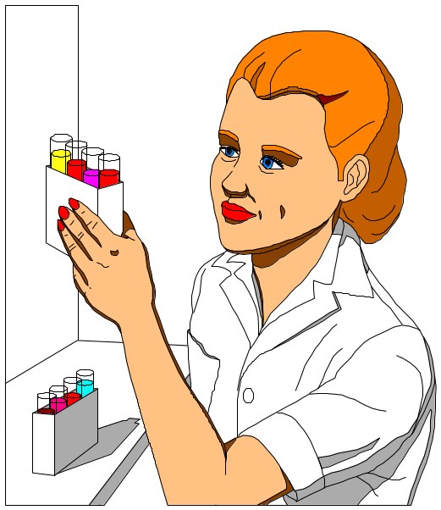
TOLUENO
MONITOREO BIOLÓGICO
INDICADORES BIOLÓGICOS DE EXPOSICIÓN
PARA TWA DE 100 PPM
ÁCIDO HIPÚRICO EN ORINA:
2,5 g DE ÁCIDO HIPÚRICO/g DE CREATININA (AL
FINAL DE LA JORNADA LABORAL)
O-CRESOL EN ORINA:
1 mg/g de CREATININA

Slide 40
TOLUENO
MONITOREO BIOLÓGICO
INDICADORES BIOLÓGICOS DE EXPOSICIÓN
PARA TWA de 100 ppm
TOLUENO EN SANGRE
0,1 mg/100 ml de sangre
(100 µg/100 ml)

Slide 41


XILENO
LAS VÍAS PRINCIPALES DE ABSORCIÓN
SON LA INHALATORIA Y PIEL.
LA RETENCIÓN EN PULMONES ES DE
60% DE LA DOSIS INHALADA.
MÁS DEL 90% ES BIOTRANSFORMADO
A ÁCIDO METILHIPÚRICO, EL CUAL ES
ELIMINADO POR LA ORINA.

Slide 42
XILENO
NO SE ACUMULA SIGNIFICATIVAMENTE
EN EL ORGANISMO HUMANO
LA EXPOSICIÓN AGUDA A ALTAS
CONCENTRACIONES PUEDE AFECTAR
EL SNC PRINCIPALMENTE.
NO ES MUTAGÉNICO NI CARCINOGÉNICO

Slide 43
XILENO
LOS EFECTOS A LARGO PLAZO ESTÁN EN
RELACION CON MEZCLAS DE SOLVENTES,
HAY POCOS ESTUDIOS DEL XILENO SOLO.
LA TOXICIDAD CRÓNICA EN ANIMALES DE
EXPERIMENTACIÓN ES BAJA
LO PRINCIPAL DE SU TOXICIDAD ESTÁ
RELACIONADO CON TRASTORNOS
NEUROCONDUCTUALES

Slide 44
VALORES LÍMITES DE EXPOSICIÓN OCUPACIONAL.
TLV-TWA: VALOR LÍMITE UMBRAL MEDIO PONDERADO EN EL TIEMPO. “TRESHOLD LIMIT VALUE TIME WEIGHTTED AVERAGE”.
ES LA CONCENTRACIÓN MEDIA PONDERADA EN EL TIEMPO PARA UNA JORNADA NORMAL DE 8 HORAS DIARIAS/40 SEMANALES, A LA QUE CASI TODOS LOS TRABAJADORES REPETIDAMENTE SIN SUFRIR DAÑOS A SU SALUD PUEDEN EXPONERSE.

Slide 45
VALORES LÍMITES DE EXPOSICIÓN OCUPACIONAL.
TLV-STEL: VALOR LÍMITE UMBRAL DE CORTA DURACIÓN.“TRESHOLD LIMIT VALUE SHORT TERM EXPOSURE LIMIT”.
CONCENTRACIÓN A QUE PUEDEN EXPONERSE LOS TRABAJADORES DURANTE UN CORTO TIEMPO SIN SUFRIR DAÑOS A SU SU SALUD.
LAS EXPOSICIONES NO DEBEN SUPERAR LOS 15 MINUTOS. NI REPETIRSE MAS DE CUATRO VECES AL DÍA. (24 horas).
LAS EXPOSICIONES DEBEN ESTAR SEPARADASS UNA DE OTRA POR LO MENOS UNOS 60 MINUTOS O MÁS.
ESTE LÍMITE COMPLEMENTA AL TLV-TWA.

Slide 46
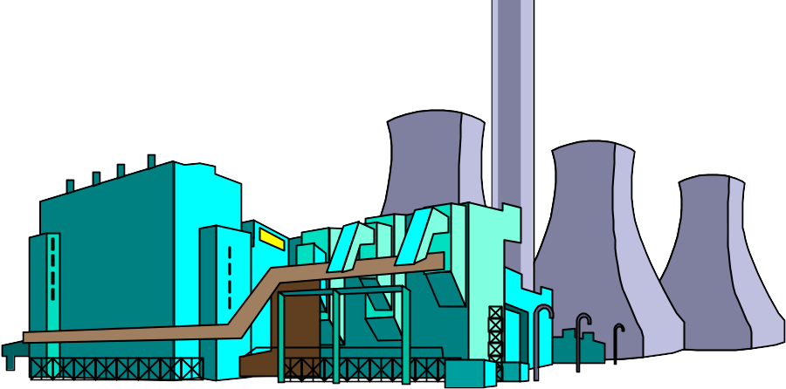
XILENO
TLV-TWA (1991): 100 ppm (434 mg/m³)
TLV-STEL (1991): 150 ppm (655 mg/m³)

Slide 47
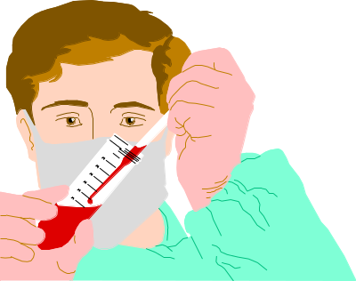
XILENO
MONITOREO BIOLÓGICO
DETERMINACIÓN DE NIVELES DE XILENO
EN SANGRE
IBE: 0,3 mg de xileno/100 ml de sangre
DETERMINACIÓN DE NIVELES DE XILENO EN
AIRE ESPIRADO
Ácido metilhipúrico en orina:
- IBE (ACGIH- 1991 - 1992): 1,5 g/g de creatinina

Slide 48
TRATAMIENTO
MEDIDAS DE SOSTÉN DE FUNCIONES
VITALES
TRATAMIENTO SINTOMÁTICO
NO ADMINISTRAR ANTIBIÓTICO NI
ESTEROIDES PROFILÁCTICAMENTE
DESCONTAMINACIÓN DE PIEL CON
ABUNDANTE AGUA Y JABÓN

Slide 49
TRATAMIENTO
EN EXPOSICIÓN POR INHALACIÓN RETIRAR AL PACIENTE DEL ÁREA CONTAMINADA Y ADMINISTRAR OXÍGENO
EN CASO DE INGESTIÓN:
EL LAVADO GÁSTRICO
ESTÁ CONTRAINDICADO EN:
INGESTIÓN ACCIDENTAL DE HIDROCARBUROS CON POBRE ABSORCIÓN DIGESTIVA DE (KEROSENE, NAFTA, TREMENTINA, ETC.)
HABITUALMENTE SE INGIERE MENOS
DE 100 CC

Slide 50
TRATAMIENTO
EN CASO DE
INGESTIÓN:
LAVADO GÁSTRICO
INDICADO EN:
INGESTIÓN DE HIDROCARBUROS CUYOS RIESGOS DE TOXICIDAD ESPECÍFICA SEAN TAN O MÁS GRAVES QUE EL RIESGO DE ASPIRACIÓN PULMONAR
INGESTIÓN DE CANTIDADES MASIVAS DE
CUALQUIER HIDROCARBURO

Slide 51
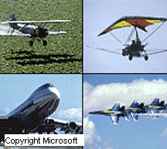


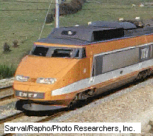
MONÓXIDO DE CARBONO (CO)
PRINCIPALES FUENTES
AUTOMÓVILES, AEROPLANOS,
CAMIONES Y FERROCARRILES CON
MOTOR DIESEL, ETC.

Slide 52

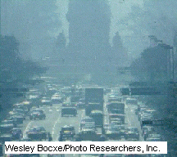
MONÓXIDO DE CARBONO (CO)
VEHICULOS MAL
“AFINADOS”
EMBOTELLAMIENTOS
DE TRÁNSITO
TUBOS DE ESCAPE CON
AVERÍA
FUGAS AL INTERIOR DEL
VEHÍCULO

Slide 53
MONÓXIDO DE CARBONO (CO)
APARATOS DE CALEFACCIÓN DOMÉSTICA DE CARBÓN, O LEÑA (ESTUFAS, COCINAS), DE HIDROCARBUROS (KEROSENE), A GAS
DE CAÑERÍA (COCINAS, ESTUFAS, ETC.)
EL GAS DE COCINA (BALONES) ESTÁ
CONSTITUIDO POR PROPANO Y BUTANO, NO CONTIENE CO, PERO EN CASO DE COMBUSTIÓN MAL REGULADA PUEDE GENERARSE CO.

Slide 54
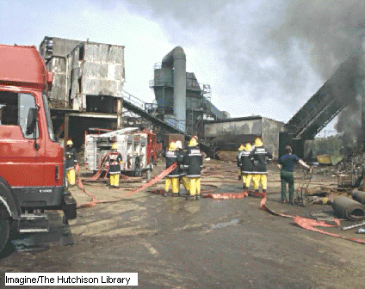
MONÓXIDO DE CARBONO (CO)
INCENDIOS
INDUSTRIA
METALÚGICA
MINAS DE CARBÓN

Slide 55

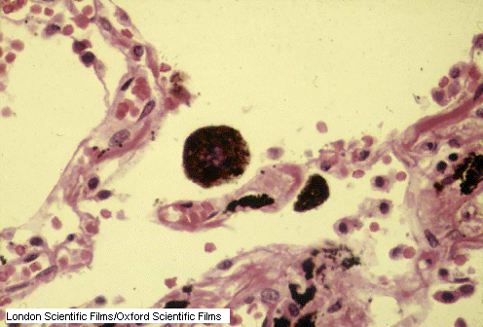
MONÓXIDO DE CARBONO (CO)
TEJIDO
PULMONAR

Slide 56
MONÓXIDO DE CARBONO (CO)
1. CO COMPITE CON EL O₂ POR LA
HEMOGLOBINA
2. GRAN AFINIDAD DEL CO POR LA HB, 200
A 240 VECES MÁS QUE EL OXÍGENO
3. FORMACIÓN DE CARBOXIHEMOGLOBINA
(COHb)
4. LA CARBOXIHEMOGLOBINA (COHB) NO
FIJA EL O₂ Y NO LO TRANSPORTA A LOS
TEJIDOS
HIPOXIA TISULAR

Slide 57
FACTORES QUE INFLUYEN EN LA
CANTIDAD DE HB TRANSFORMADA
EN COHb
CONCENTRACIÓN DE CO EN EL AIRE
INSPIRADO
DURACIÓN DE LA EXPOSICIÓN
GRADO DE ACTIVIDAD FÍSICA (AUMENTA LA
FRECUENCIA CARDÍACA Y POR TANTO LA
CANTIDAD DE CO QUE PUEDE ABSORBERSE)
TENSIÓN PARCIAL DE OXÍGENO EN EL AIRE
INSPIRADO

Slide 58
OTROS FACTORES QUE INFLUYEN
EN LA TOXICIDAD DEL CO
HIPERTIROIDISMO Y EMBARAZO (AUMENTA
LA DEMANDA DE O₂ )
PATOLOGÍA CARDIORRESPIRATORIA:
ASMA, CARDIOPATÍA ISQUÉMICA
ANEMIA

Slide 59
Monóxido de carbono (CO).
Clínica
CARBOXIHEMOGLOBINA 15 A 25%
ESTADO DE IMPREGNACIÓN O INVASIÓN
1. MALESTAR GENERAL
2. CEFALEA
3. VÉRTIGO
4. SENSACIÓN DE FALTA DE AIRE
5. CONSTRICCIÓN PRECORDIAL
6. NÁUSEAS Y VÓMITOS
7. CONFUSIÓN MENTAL, OBNUBILACIÓN,
ALUCINACIONES
8. IMPOTENCIA MUSCULAR PROGRESIVA,
9. DEBILIDAD MUSCULAR

Slide 60
MONÓXIDO DE CARBONO (CO).
CLÍNICA
CARBOXIHEMOGLOBINA 25 A 50%
PERÍODO DE ESTADO
1. DISMINUCIÓN PROGRESIVA DEL NIVEL DE
CONCIENCIA, ESTADO DE COMA.
2. DEPRESIÓN RESPIRATORIA
3. HIPERSECRECIÓN BRONQUIAL
4. HIPOTONÍA O HIPERTONÍA MUSCULAR
5. HIPOTERMIA
6. CONVULSIONES

Slide 61
MONÓXIDO DE CARBONO (CO).
CLÍNICA
PERÍODO DE ESTADO
1. SIGNOS CUTÁNEOS: LA COLORACIÓN DE LA PIEL DESCRITA COMO ROSADA POR EL COLOR DE LA CARBOXIHEMOGLOBINA NO ES LA HABITUAL. MÁS FRECUENTEMENTE SE ENCUENTRA CIANOSIS GENERALIZADA
2. HIPOTENSIÓN Y TRASTORNOS DEL RITMO
CARDÍACO
3. EDEMA PULMONAR
4. ALTERACIONES METABÓLICAS. ACIDOSIS
METABÓLICA
5. HIPERGLICEMIA Y GLUCOSURIA

Slide 62
MONÓXIDO DE CARBONO (CO).
CLÍNICA
CARBOXIHEMOGLOBINA > 70%
FASE TERMINAL
PROFUNDIZACIÓN DEL COMA
MUERTE POR HIPOXIA SEVERA O POR
COMPLICACIONES CARDIOVASCULARES

Slide 63
MONÓXIDO DE CARBONO (CO).
TLV (Threshold limit value)
35 PPM PARA JORNADA DE TRABAJO
DE 8 HORAS.
PERMITE NIVEL DE
CARBOXIHEMOGLOBINA DE 5%

